Slide 1
Сабақ тақырыбы:
Этностардың пайда болуы туралы теориялар
Дүниежүзі тарихы 10 сынып

Slide 2
Оқу мақсаты:
10.2.1.3-этногенездің әртүрлі теорияларын жүйелеу және тұжырымдау;

Slide 3
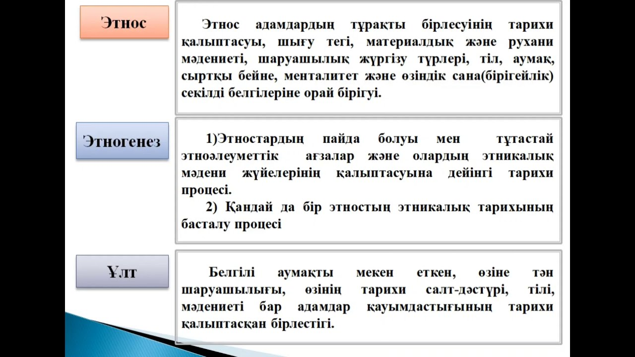

Slide 4
Ғылымда нақты түсінік жоқ.
ЭТНОС
Батыс антропологтері этностың бар екенін жоққа шығарады.
Этносты “мойындайтын” кейбір ғылыми мектептердің өзінде де бұл т уралы түрлі көзқарастар бар

Slide 5
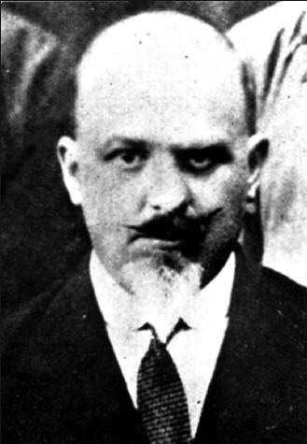
Широкогоровтың этнос теориясы
Ол этносты биологиялық популяция тұрғысынан қарастырды және этностың пайда болуын нақты географиялық ортаға бейімделген популяциямен, ал олардың бұдан кейінгі дамуын – екінші (мәдени) ортаның қалыптасуымен және этникалық ортамен (этникалық қоршаумен) байланыстырды.

Slide 6
Этнографиядағы эволюционизм
Этнографияда қадам эволюционизммен байланысты, ол бойынша барлық халықтар “жабайылықтан” “өркениетке” бағыт алып, бәріне ортақ бір заңдылық арқылы, желілі түрде дамиды.
Широкогоров және басқа да ғалымдар этностардың дамуы сызықты түрде болмайтыны, этностар, негізінен бір бағытта дамып, басқаларға зардап шектіретінін анықтады.

Slide 7
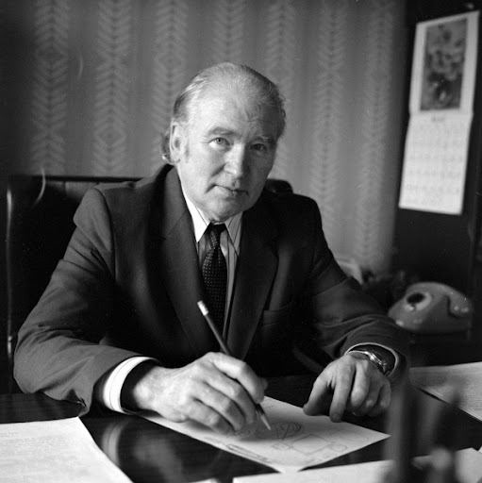
Ю.В.Бромлейдің этнос теориясы
1960-1970 жылдары кеңес этнографы Ю.В.Бромлей примордиалистік этностың дуалистік теориясын қалыптастырды. Ол этносты жан-жақты бағыттағы этникалық процес заңдары арқылы дамитын нақты тіршілік етуші қауым ретінде түсінді.

Slide 8
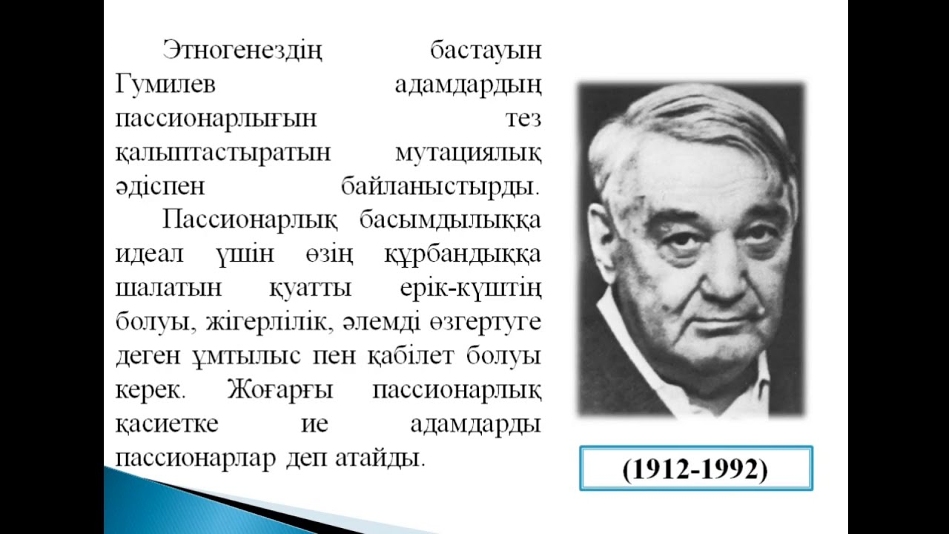
Л.Гумилевтің теориясы

Slide 9
Гумилевтің тұжырымынша даму кезеңінің ықпалы мен кері кетуіне дейін дағдарысқа ұшырағанша, мыңдаған жыл, ал толық тоқтағанша, шамамен 1500 жыл өтеді.

Slide 10
Ғылымның пайда болуын конструктивтік тұрғыдан қарау
Бұл бағытқа сәйкес этникалық сезім мен онымен байланысты ұстаным сындарлы интеллектуал болып табылады, оны жазушылар, ғалымдар, саясаткерлер қалыптастырған.
Конструктивистердің ойынша ұлт дегеніміз – ұлтшыл бағыттағы үкіметтің арнайы мақсаттары әрекеттерінің нәтижесінде пайда болады, билік әрқашан өз әрекеттерін саяси және ұлттық бірлікпен байланыстыруға тырысады.

Slide 11
Теорияны негізін қалағандар теориясы Шындық Жалған С.М.Широкогоров «Этнос» ұғымы мен этнос туралы алғашқы теорияны қалыптастырушы. + Ю.В.Бромлей Ерекше этногенездің пассмонарлық теориясын қалыптастырды - Л.Гумилев Примордиалистік этностың дуалистік теориясын қалыптастырды - 1 тапсырма
Берілген ақпараттар шындық немесе жалған екендігін анықтаңыз:
С.М.Широкогоров
«Этнос» ұғымы мен этнос туралы алғашқы теорияны қалыптастырушы.
Ю.В.Бромлей
Ерекше этногенездің пассмонарлық теориясын қалыптастырды
Л.Гумилев
Примордиалистік этностың дуалистік теориясын қалыптастырды

Slide 12
- Тексеріңіз:
С.М.Широкогоров
«Этнос» ұғымы мен этнос туралы алғашқы теорияны қалыптастырушы.
Шындық
Ю.В.Бромлей
Ерекше этногенездің пассмонарлық теориясын қалыптастырды
Жалған
Л.Гумилев
Примордиалистік этностың дуалистік теориясын қалыптастырды
Жалған

Slide 13
2 тапсырма С.М Широкогоров пен Л.Н.Гумелевті этнос мәселесінде қандай көзқарастар біріктіретінін сипаттаңдар.
ВЕНН ДИАГРАММАСЫ
Широкогоровтың теориясы
Л.Гумилевтің теориясы
Ұқсастықтары
(қандай көзқарастар біріктіреді)

